Slide 1
Социальные сети и государственные структуры
Анализ и перспективы

Slide 2
Интернет в России
(старше 18 лет по данным ФОМ на лето 2016 года )
Период | Аудитория в % от населения | Аудитория в млн.чел.
Сутки | 57 | 66
Неделя | 64 | 75
Месяц | 68 | 78,7
fom.ru/SMI-i-internet/13021

Slide 3
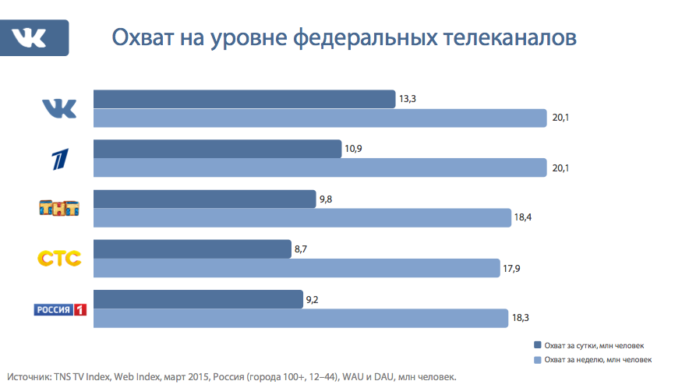
Дневной и недельный охват
социальной сети VK.com и телеканалов
(по данным на март 2015 года)
interfax.ru/russia/440291
https://vk.com/doc2884043_386641599

Slide 4
Социальные сети в России
(десктоп аудитория по данным TNS Web Index на октябрь 2016 года)
Социальная сеть | Средняя дневная аудитория (млн.чел.) | Количество аккаунтов министерств и ведомств
VK | 21,034 | 16
OK | 11,839 | 4
FB | 4,156 | 25
INST | 2,014 | 11
TWI | 1,158 | 31
mediascope.net/services/media/media-audience/internet/information/
http://government.ru/social/
*Всего 72 Федеральных министерства, подведомственных им агентства, службы, надзора, Федеральных служб и агентств

Slide 5
Размер аудитории (20.01.2017)
и вовлеченность (по 10 публикациям)
Министерство | Аудитория | Вовлеченность
МИД https://vk.com/mid | 424802 | 0,237 %
Минобороны http://vk.com/mil | 107231 | 5,86 %
Минобрнауки http://vk.com/minobrnauki | 88471 | 1,83 %
МВД https://vk.com/mvd | 86485 | 0,52 %
МЧС https://vk.com/mchsgov | 78906 | 1,67 %
Росмолодёжь https://vk.com/rosmolodez | 60228 | 1,65 %

Slide 6
Министерство | Аудитория | Вовлеченность
МВД http://ok.ru/mvd | 168488 | 0,29 %
Минобрнауки http://ok.ru/minobrnauki | 79652 | 0,38 %
МЧС http://ok.ru/mchsgov | 34511 | 1,04 %
Минстрой http://ok.ru/group/53598208065632 | 16736 | 0,6 %

Slide 7
Министерство | Аудитория | Вовлеченность
МИД https://www.facebook.com/MIDRussia | 359571 | 0,466 %
Минобороны goo.gl/IwlGW6 | 107285 | 1,65 %
Минпромторг http://www.facebook.com/minpromtorg | 30576 | 0,63 %
Ростуризм https://www.facebook.com/rostourism | 17142 | 2,8 %
МЧС https://www.facebook.com/MchsRussia | 13686 | 5,74 %
Минобрнауки https://www.facebook.com/minobrnauki | 13652 | 6,12 %

Slide 8
Министерство | Аудитория | Вовлеченность
Минобороны http://instagram.com/mil_ru | 150000 | 25 %
МВД https://www.instagram.com/mvd.russia | 62100 | 9 %
МЧС http://instagram.com/mchs112 | 55700 | 27,4 %
МИД https://www.instagram.com/mfarussia/ | 28800 | 24,57 %
Минкавказ https://instagram.com/minkavkaz/ | 17100 | 14,18 %
Минпромторг http://instagram.com/minpromtorg | 16700 | 12,7 %

Slide 9
Министерство | Аудитория | Вовлеченность
МИД https://twitter.com/MID_RF | 1200000 | 0,05 %
МЧС https://twitter.com/MchsRussia | 821000 | 0,02 %
ФАС https://twitter.com/rus_fas | 219000 | 0,02 %
Минобороны https://twitter.com/mod_russia | 125000 | 0,4 %
МВД https://twitter.com/mvd_official | 111000 | 0,08 %
Россотрудничество https://twitter.com/RSGOV | 107000 | 0,02 %

Slide 10
Профиль | Контент
Выбор площадок на основе анализа аудитории | Мультимедиа
Единый короткий адрес, название, элементы оформления и изображение профиля | Инфоповоды ведомства и новостные сюжеты
Ссылки, телефоны, правила поведения в описании | Интерактив (опросы, обсуждения)
Подтверждение подлинности | English
Ссылка на аккаунт на сайте | Обратная связь

Slide 11
epishkin.com

